Slide 1
3 декабря
МКУК «Детская библиотека» Старощербиновского сельского поселения

Slide 2
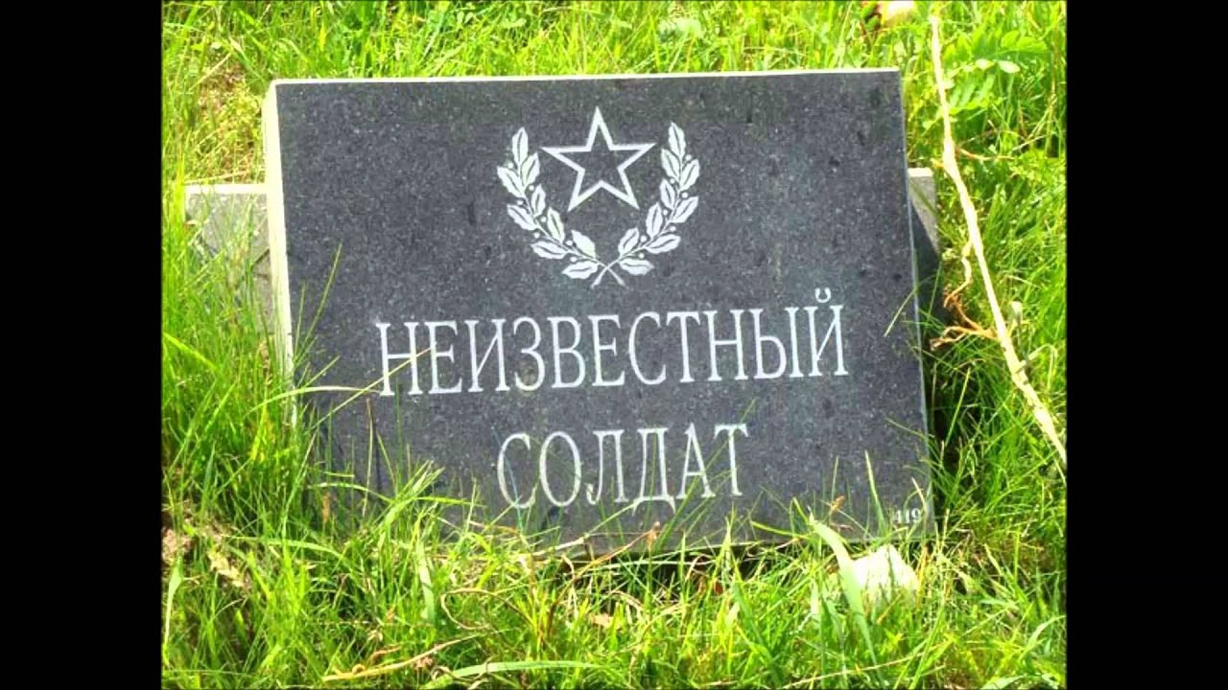
Имя твоё -неизвестно,
подвиг твой –
бессмертен…
Я знаю, никакой моей вины
В том, что другие не пришли с войны,
В то, что они - кто старше, кто моложе -
Остались там, и не о том же речь,
Что я их мог, но не сумел сберечь,-
Речь не о том, но все же,
все же, все же...

Slide 3
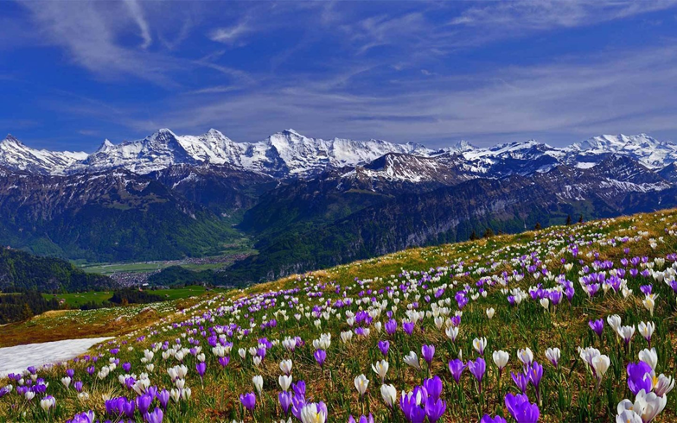
Как хорошо проснуться на рассвете,
Как хорошо, что ночью снятся сны,
Как хорошо что кружится планета,
Как хорошо на свете без войны!

Slide 4
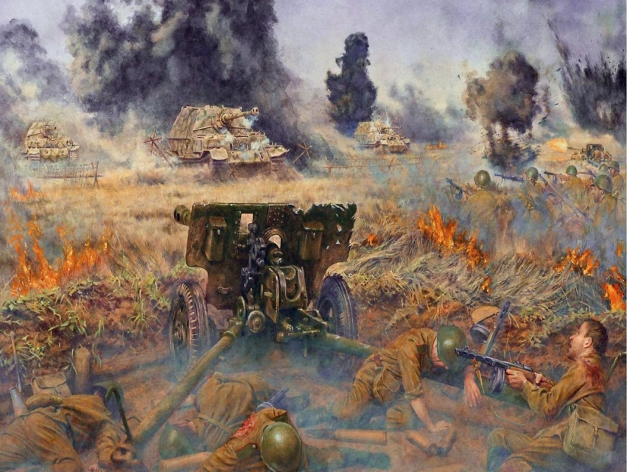
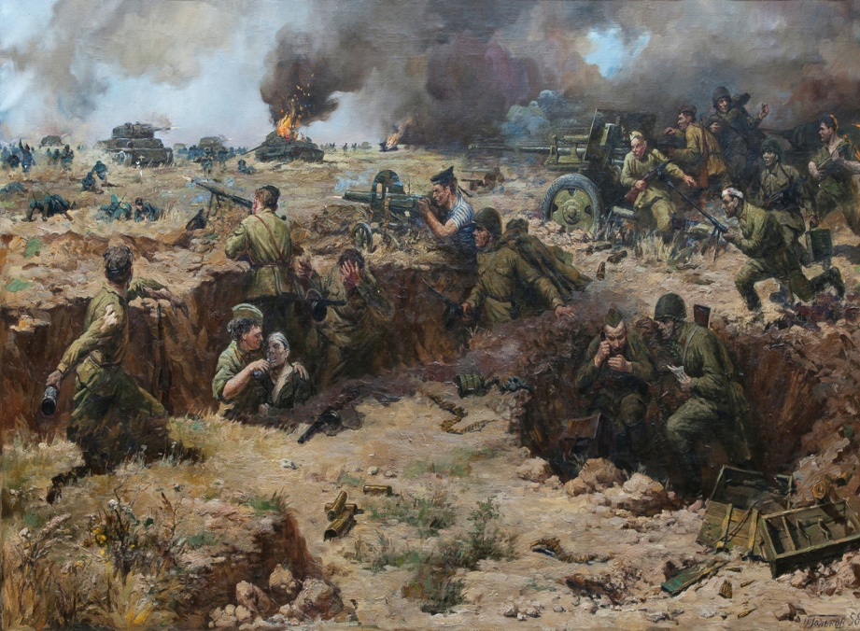
Война – это страшно,
это кровь, муки, смерть. Уходили на фронт наши прадеды, многие отдали жизнь за Отечество, с войны не вернулись. Нет в России семьи, которая не понесла бы страшной потери в те годы.
Сотни тысяч семей не дождались отцов, сыновей, дочерей, братьев, сестер. Многие погибшие стали неизвестными солдатами. Они навечно остались лежать в Братских могилах.

Slide 5
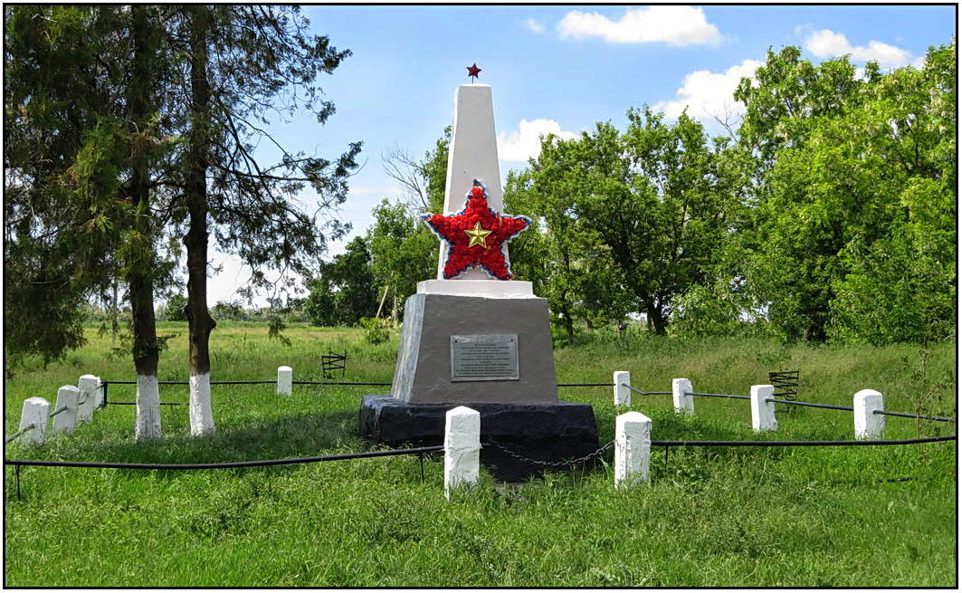
Братские могилы… Сколько их?
Много! Они в поле, в лесу, в маленьких хуторах и в больших населенных пунктах. Впоследствии на месте некоторых захоронений появились скромные обелиски.

Slide 6
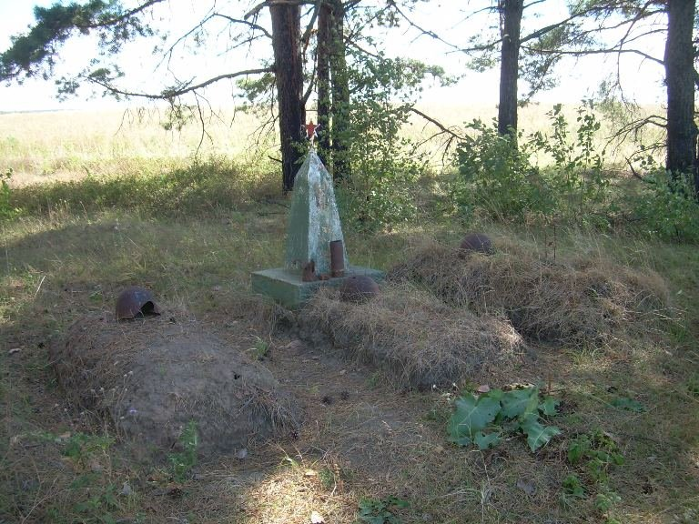
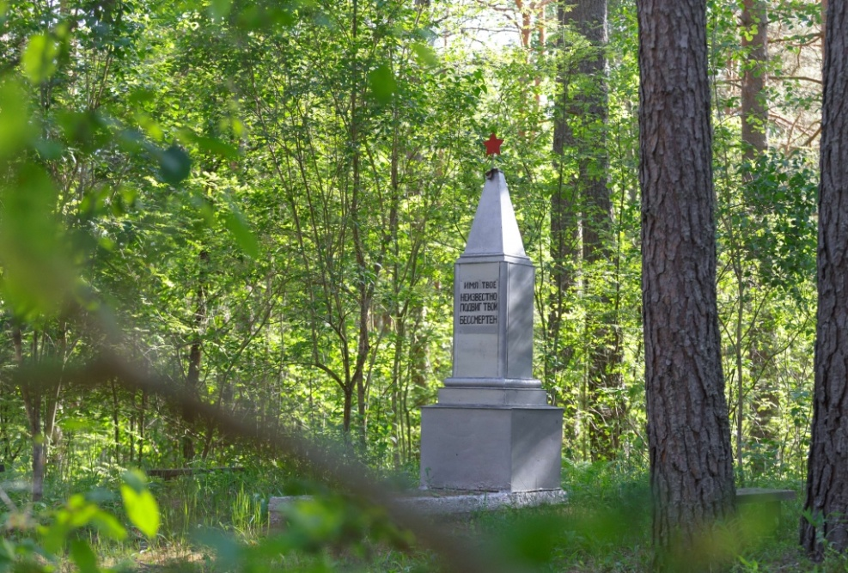
Совсем неприметную с виду В деревне, на тропке лесной Ты встретишь порой пирамиду С горящею красной звездой. Ты знай – Это память живая Стоит на посту пред тобой, И здесь, Ни на час не смолкая, Ещё продолжается бой.

Slide 7
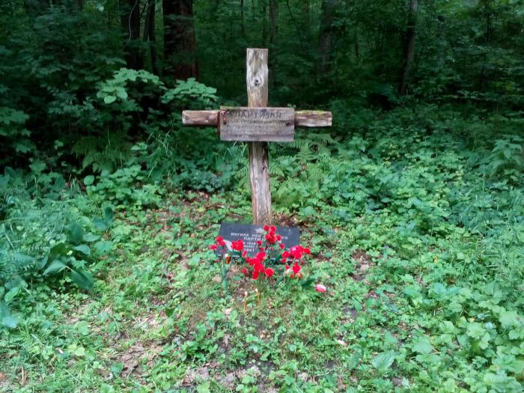
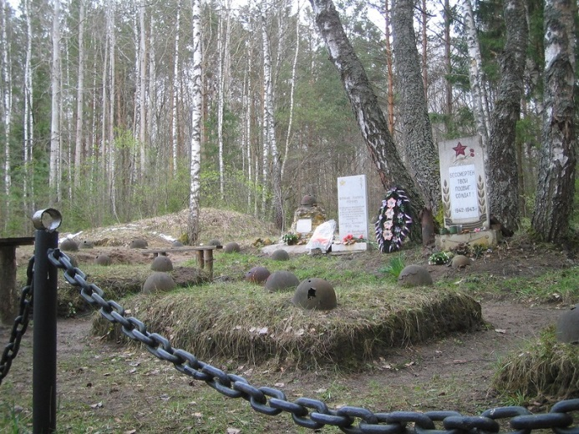
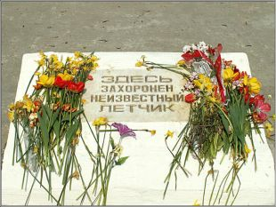
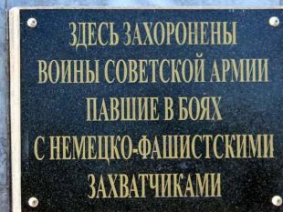
Могила Неизвестного солдата!
О, сколько их от Волги до Карпат!
В дыму сражений вырытых когда-то
Саперными лопатами солдат.
Зеленый горький холмик у дороги,
В котором навсегда погребены
Мечты, надежды, думы и тревоги
Безвестного защитника страны.
В день Неизвестного солдата, Давайте вспомним их, ребята, Они отдали свои жизни За мир, спокойствие когда-то.
Давайте помолчим минутку, Спасибо всем в душе им скажем, О подвигах больших и важных Потомкам с гордостью расскажем.

Slide 8
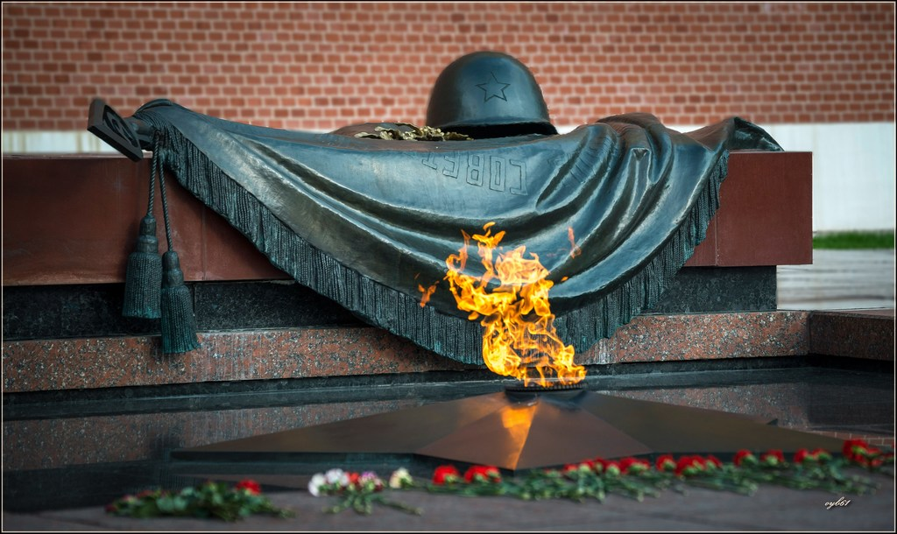
Очень много во время войны было захоронено неопознанных солдат. Чтобы почтить их подвиг, на таких могилах устанавливают памятник неизвестному солдату. Есть такой мемориал и в Москве – в Александровском саду близ Кремлёвской стены.
В 1966 году прах Неизвестного солдата был перенесен из братской могилы советских воинов и захоронен у стен Московского Кремля. Неизвестный солдат был погребен с воинскими почестями
под залпы орудий.
Ярко звёзды горят, И в кремлёвском саду Неизвестный солдат Спит у всех на виду.
Неизвестный солдат, Чей-то сын или брат, Он с войны никогда Не вернётся назад.

Slide 9
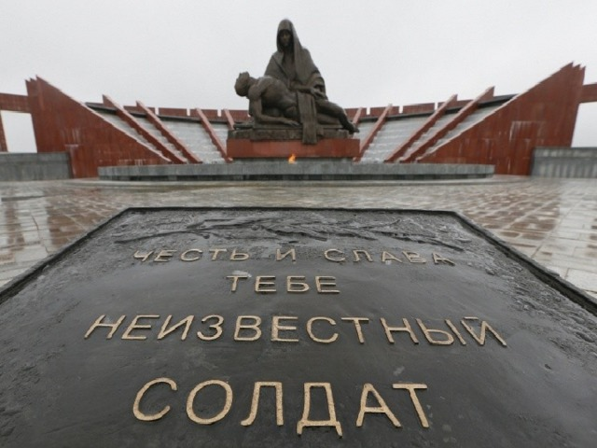
Давно окончилась война,
Фашистов логово разбито,
Но наш девиз звучит всегда:
«Никто не забыт,
и ничто не забыто».
И помни ты, живой
и невредимый,
Довольный положеньем
и судьбой,
Что мы до той поры непобедимы,
Покамест память
павшего храним!
«Нельзя научиться любить живых,
если не умеешь хранить память о павших»

Slide 10
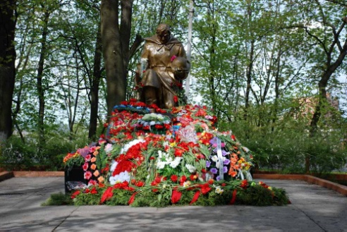
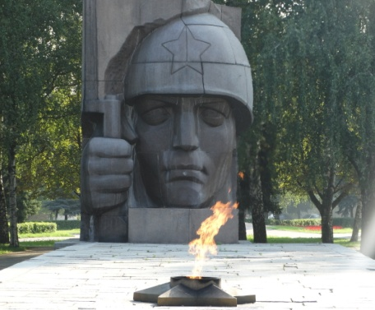
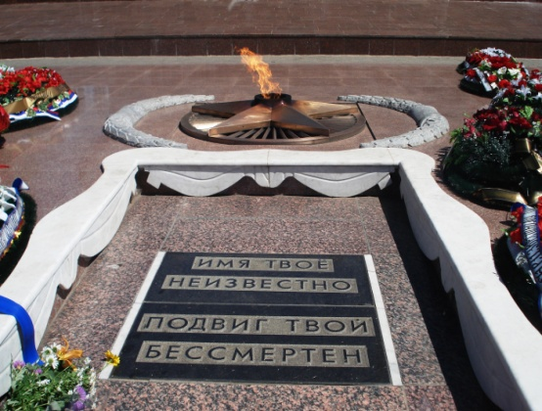
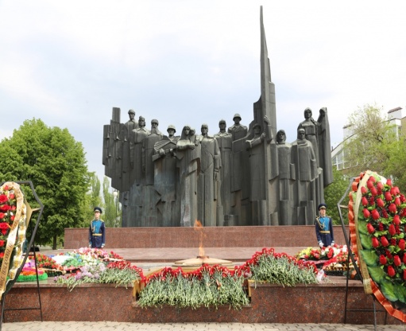
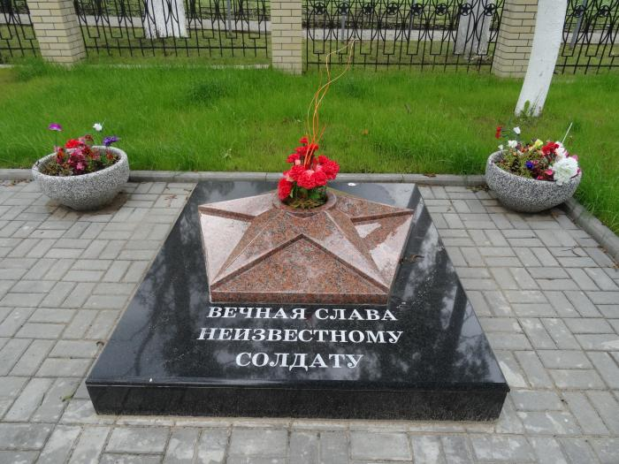
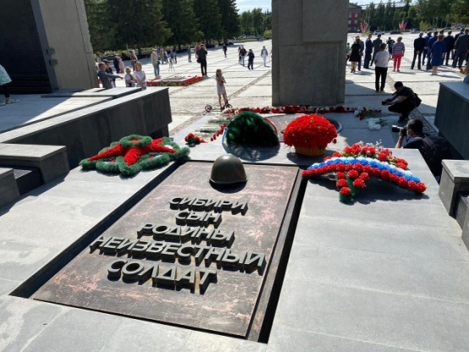
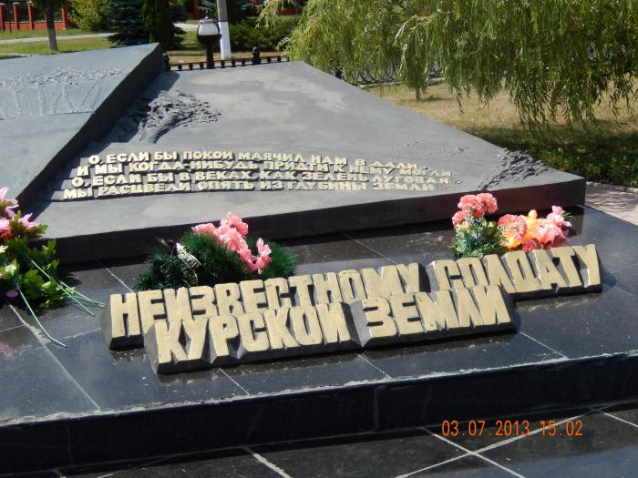
Мы здесь не потому, что дата, Как злой осколок, память жжёт в груди. К могиле неизвестного солдата Ты в праздники и в будни приходи. Он защитил тебя на поле боя, Упал, ни шагу не ступив назад, И имя есть у этого героя — Великой Армии простой солдат.

